Slide 1
Функциональная анатомия головного мозга.
Головной мозг. Общий обзор.
Развитие головного мозга: мозговые пузыри и их производные.
Продолговатый мозг: наружное и внутреннее строение.
Мост, мозжечок: наружное и внутреннее строение.
Четвертый желудочек. Ромбовидная ямка.
Средний мозг: его части, наружное и внутреннее строение. Водопровод среднего мозга.

Slide 2
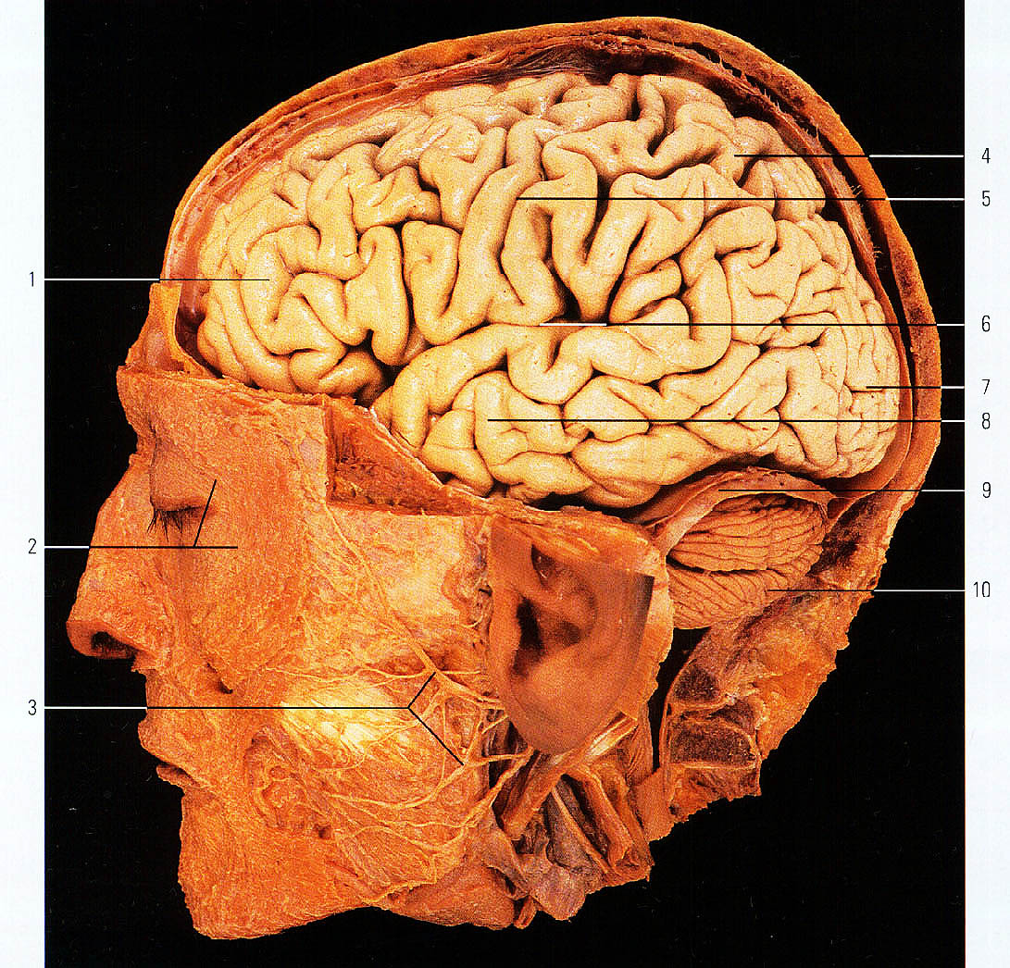

Slide 3
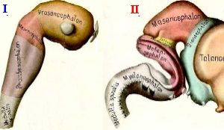
Схема - головной мозг эмбриона:I - стадия трёх мозговых пузырей;
II -стадия образования пяти отделов мозга (II).

Slide 4
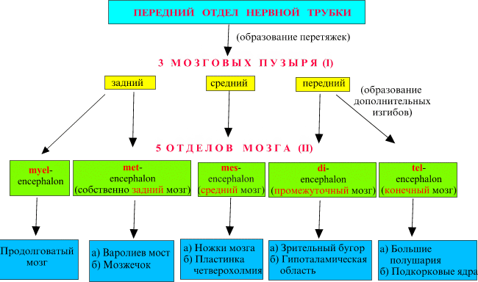

Slide 5
Головной мозг
Отделы:
Продолговатый мозг –myelencephalon (medula oblongata , bulbus)
Задний мозг - metencephalon (мост –pons, мозжечок –cerebellum)
Средний мозг –mesencephalon
Промежуточный мозг –diencephalon
Конечный мозг -telencephalon

Slide 6
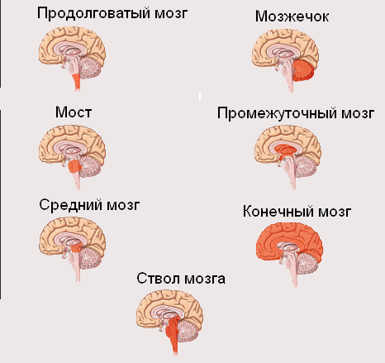

Slide 7
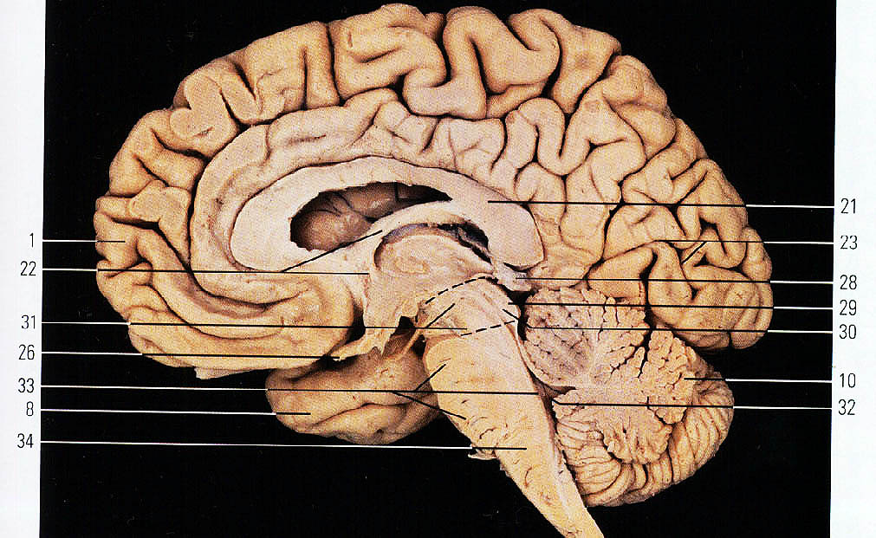

Slide 8
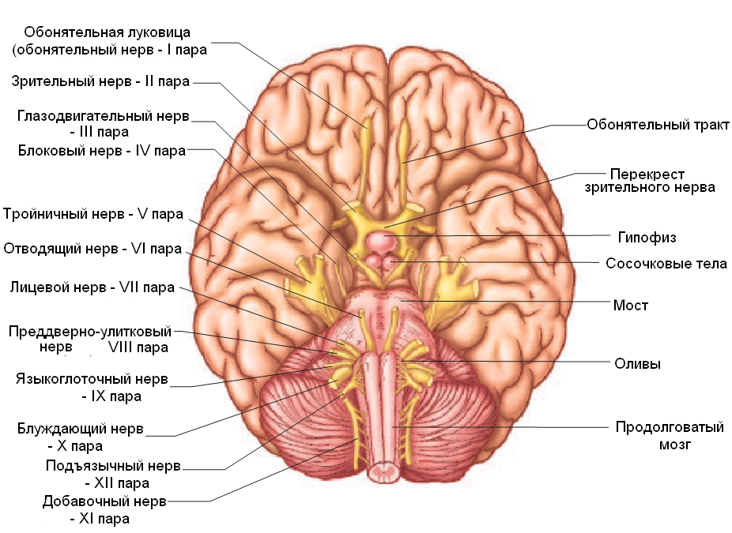
Нижняя поверхность (основание) головного мозга

Slide 9
Продолговатый мозг
Вентральная поверхность
Пирамиды – в них идут нисходящие волокна
Оливы – лежат зубчатые ядра
Дорсальная поверхность
Верхняя развернутая часть обращена в сторону IV желудочка и образует нижний треугольник ромбовидной ямки

Slide 10
Продолговатый мозг
1. Пирамиды (состоят из нисходящих волокон пирамидного тракта)
2. Оливы - возвышения, содержащие три ядра : нижние, верхние медиальные и верхние дорсальные:
- нижние оливы осуществляют связь вестибулярного аппарата с мозжечком (оливомозжечковый путь) и со спинным мозгом (вестибулоспинномозговой путь). Содержат медиальное ядро Швальбе, латеральное Дейтерса и верхнее Бехтерева.
верхние оливы (медиальные и дорсальные) участвуют в передаче акустической информации в мост (оливомостовой путь).
между оливой и пирамидой в переднелатеральной борозде выходят корешки подъязычного ч/м нерва (XII). Позади олив выходят волокна IX-XI пар ч/м нервов;

Slide 11
3. Латеральнее задней срединной борозды лежат ядра Голля и Бурдаха в тонком и клиновидном бугорках. В бугорках происходит переключение тонкого и клиновидного путей на второй нейрон, образование перекреста и объединение их волокон в медиальную петлю, несущую кожную и проприоцептивную (мышечную) чувствительность в кору больших полушарий.
4. Дорсальнее в толще продолговатого мозга расположена ретикулярная (сетчатая) формация. Начинается РФ в шейном отделе спинного мозга и переходит в выше расположенные отделы ствола. Ее центральный стержень обозначается как шов, а расположенные парамедиально группы клеток - как ядра шва: медиальное, вставочное, комиссуральное, ядро околоодиночного пути.

Slide 12
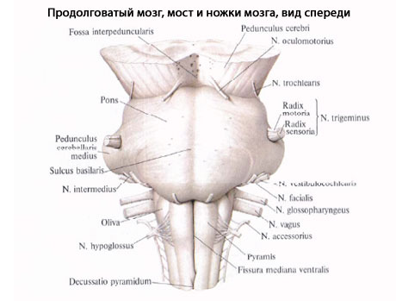

Slide 13
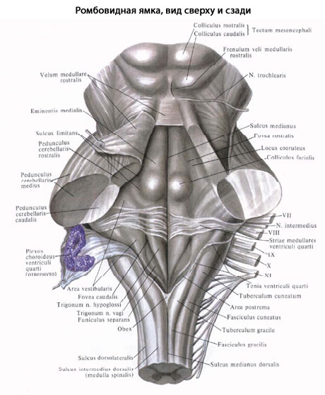

Slide 14
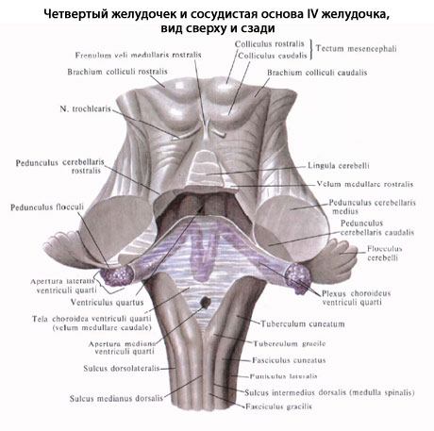

Slide 15
Продолговатый мозг внутреннее строение
Белое вещество
Проекционные пути
Восходящие – идут в дорсальной части
Нисходящие (двиг.) идут в вентральной части – пирамидах
Волокна ретикулярной формации
Серое вещество
Ядра ЧМН 12,11,10,9 пар
Ядра функциональных систем
Зубчатое ядро оливы
Ядра ретикулярной формации ( центры глотания, кашля, рвотный рефлекс.

Slide 16
Ретикулярная формация
Центры, играющие важную роль в регуляции висцеральных функций:
дыхательный центр, находится медиальнее, состоит из двух функционально различных частей - инспираторного (расположен вентральнее) и экспираторного;
ядро одиночного тракта – интегрирует чувствительность от внутренних органов грудной и брюшной полости;
сосудодвигательный (вазомоторный) центр – располагается дорсолатерально от дна четвертого желудочка до пирамид. Осуществляет поддержание тонуса сосудистой стенки и координирует сосудодвигательные рефлексы;

Slide 17
участие в нисходящем контроле деятельности спинальных центров, т.е. координирование соматических спинальных рефлексов.
Рефлексы продолговатого мозга:
Цепные рефлексы (жевательный и глотательный);
Рефлекс слюноотделения;
Рефлексы поддержания позного тонуса (шейные тонические рефлексы Р. Магнуса);
Вестибулярные рефлексы (статические и статокинетические)

Slide 19
Варолиев мост
Дорсальная (задняя) поверхность моста участвует в образовании дна IV желудочка, ему принадлежит верхний угол ромбовидной ямки.
На поперечном срезе моста выделяют три слоя:
Базилярная часть - в ядрах переключаются нисходящие от коры полушарий корковомостовые пути и начинаются мостомозжечковые. В пирамидных валиках проходят волокна корковоспинномозгового пути, и корковобульбарного пути к ядрам ч/ м нервов.
Покрышка – включает продолжение ретикулярной формации, медиальную и латеральную петли, верхние оливы и ядра ч/ м нервов (V – VIII).
Трапециевидное тело – представляет собой пучок поперечно идущих нервных волокон, между которыми имеются клеточные скопления – передние и задние ядра трапециевидного тела (собственные ядра моста).

Slide 20
Задний мозг мост
Белое вещество
Проекционные пути
Восходящие в дорсальной части
Нисходящие в вентральной части
Волокна ретикулярной формации
Серое вещество
Ядра ЧМН 8,7, 6,5 пар

Slide 21
Рефлексы Варолиева моста
Центр мигания. Афферентные волокна тройничного нерва, двигательные волокна лицевого нерва (сокращение круговой мышцы глаза).
Центр слезотечения. Афферентные импульсы поступают от болевых рецепторов или от коры (эмоции). Эфферентная часть – парасимпатические волокна в составе лицевого нерва, иннервирующие секреторные клетки.
Центр сосания. Афферентные волокна тройничного нерва, двигательные волокна тройничного нерва, лицевого и подъязычного нервов.
Центр жевания расположен в ядрах двигательной ветви тройничного нерва, иннервирующего жевательные мышцы.
Центр голосообразования составляют двигательные ядра лицевого нерва, блуждающего нерва и подъязычного.
Центры положения тела (установочных рефлексов).

Slide 22
Мозжечок
Имеет 2 полушария и червь, их соединяющий, а также 3 пары ножек.
Верхние –идут к среднему мозгу
Средние –к мосту
Нижние- к продолговатому мозгу.

Slide 23
Мозжечок
имеет три части:
Архицеребеллум (включает узелок и клочок червя ),
Палеоцеребеллум (включает переднюю долю мозжечка, заднюю часть тела мозжечка.
Неоцеребеллум (включает все остальные отделы червя и обоих полушарий мозжечка.

Slide 24
ДОЛИ МОЗЖЕЧКА
Передняя доля,
(lobus rostralis [anterior] cerebelli),
Задняя доля,
(lobus caudalis [posterior] cerebelli),
Клочково-узелковая доля
(lobus flocculonodularis)

Slide 25
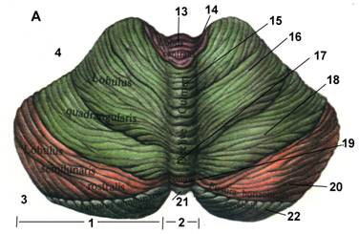

Slide 26
Мозжечок внутреннее строение
Белое вещество
З пары ножек
Серое вещество
Серое вещество коры мозжечка
Ядра мозжечка
Ядро шатра
Шаровидное ядро
Пробковидное ядро
Зубчатое ядро

Slide 27
КОРА МОЗЖЕЧКА
Благодаря глубоким бороздам площадь коры мозжечка составляет около 850 кв. см и имеет три слоя: внутренний-зернистый, средний - ганглиозный, наружный - молекулярный.
Зернистый (внутренний) - состоит из клеток-зерен, их аксоны поднимаются в наружный слой коры мозжечка, там Т-образно разветвляются на два волокна, которые вступают в многочисленные синаптические контакты.
В ганглиозном слое находятся самые крупные нервные клетки в НС, они имеют грушевидную форму - клетки Пуркинье. Мощное ветвистое дендритное дерево этих клеток поднимается в наружный слой коры мозжечка, а аксоны клеток Пуркинье уходят вглубь к ядрам мозжечка.
Молекулярный слой коры - Т-образные разветвления клеток зерен внутреннего слоя и дендритов клеток Пуркинье, а также, рассеянные между волокнами интернейроны: звездчатыми и корзинчатыми клетками.
Афференты в кору мозжечка поступают через моховидные (мшистые) и лазящие (лиановидные) волокна. Мшистые волокна несут информацию от вестибулярной системы, коры больших полушарий, спинного мозга и ретикулярной формации.
Лазящие волокна идут от нижних олив в наружный слой коры на дендритное дерево клеток Пуркинье.

Slide 28
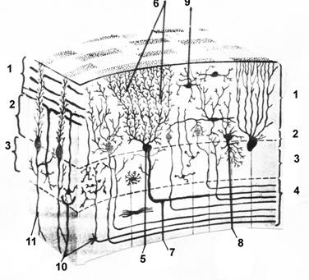
А
В
Схема строения коры мозжечка
1. молекулярный слой, 2. ганглиозный слой, 3. зернистый слой, 4. белое вещество, 5. клетки Пуркинье, 6. дендриты кл.Пуркинье, 7. аксоны кл.Пуркинье, 8. клетки Гольджи, 9. звездчатые клетки, 10. моховидные волокна, 11. лиановидные волокна

Slide 29
Средний мозг
Дорсальная часть
Крыша (tectum)
Четверохолмие
Верхние бугорки
Нижние бугорки
Вентральная часть
Ножки мозга
Основание
покрышка

Slide 30
СРЕДНИЙ МОЗГ (mesencephalon )
Полость пузыря – тонкий среднемозговой проток (сильвиев) диаметром 0,3 - 0,5 мм.
Размер мозга: длина около 2 см, вес 26 гр.
Выделяют 3 основных отдела: крыша, покрышка, ножки:
Крыша - верхние и нижние холмики.
Верхние несколько больше, плоские, слоистые (чередуется белое и серое вещество), являются подкорковыми (неосознанными) центрами зрения. Волокна идут к латеральным коленчатым телам (зрительного бугра т.е. таламуса).
Нижние холмики четверохолмия меньше по размеру, более выпуклые, служат подкорковыми центрами слуха и соединяются волокнами с медиальными коленчатыми телами таламуса.

Slide 31
От спинного мозга к четверохолмию идет спиннотектальный путь, а вниз от четверохолмия - тектоспинальный и тектобульбарный (к ч/м ядрам) проводящие пути. Они обеспечивают двухстороннюю связь зрительных и слуховых подкорковых центров с двигательными центрами продолговатого и спинного мозга.
Покрышка – находится между черной субстанцией и сильвиевым водопроводом, является продолжением покрышки моста.
Содержит ядра экстрапирамидной системы управления движениями, безсознательное управление (красные ядра, черная субстанция, сетчатая формация, ядра Якубовича, III, IV ч/м нервов). Эти ядра являются промежуточными звеньями между большим мозгом с одной стороны, а с другой стороны - с мозжечком, продолговатым и спинным мозгом.
Основная функция – обеспечение координации и автоматизма движений.

Slide 32
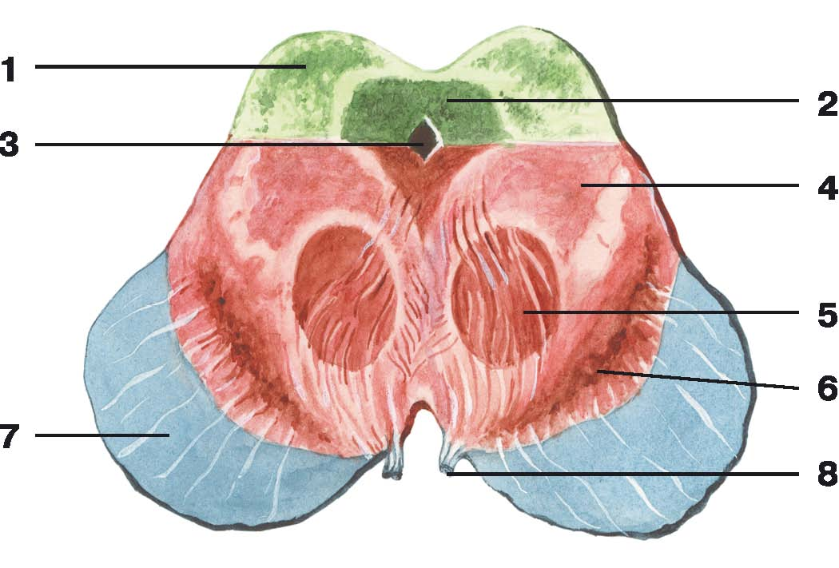

Slide 33
красные ядра, диаметр 8-9 мм. Афференты получают от ядер мозжечка, а эфференты посылают к скелетным мышцам через руброспиналъный путь.
На границе покрышки и ножек лежит черная субстанция, ее клетки богаты меланином. Имеет связь с корой лобной доли, промежуточным мозгом и сетчатой формацией. Поражение приводит к нарушению тонких координированных движений, связанных с пластическим тонусом мышц (дрожательный паралич или болезнь Паркинсона).
Выше красных ядер проходит пучок волокон медиальной петли, а ближе к четверохолмию - латеральной петли.
Голубое пятно - ядро ретикулярной формации или центр пассивного сна. Состоит из клеток, синтезирующих норадреналин. Аксоны этих клеток увеличивают уровень активности всех отделов ЦНС. Базальная часть – ножки мозга. Включают волокна путей нисходящих от коры полушарий в нижележащие отделы мозга.

Slide 34
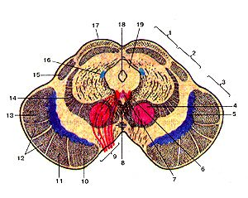

Slide 35
Средний мозг внутреннее строение
Белое вещество
Проекционные пути
Восходящие в дорсальной части
Нисходящие в вентральной части
Волокна ретикулярной формации
Серое вещество
Ядра ЧМН 4
Ядра функциональных систем:
Экстрапирамидная система
(красное ядро, черное вещество)
Ядра ретикулярной формации
Лимбическая система (голубоватое ядро, центральное серое вещество)
Серое вещество верхних бугорков и нижних бугорков четверохолмия

Slide 36
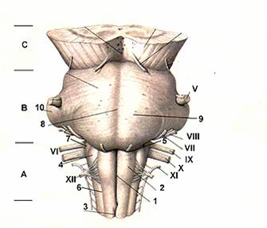
Ствол мозга (вид спереди)
А. продолговатый мозг
В. мост
С. средний
1. передняя центральная щель
2. пирамиды
3. перекрест пирамид
4. оливы
5. бульбарномостовая борозда
6.переднелатеральная борозда
7. нижние ножки мозжечка
8.Основная борозда (базилярная)
9. пирамидные возвышения
10. средние ножки мозжечка
ч / м нервы:
V. тройничный
VI. отводящий
VII. лицевой
VIII. вестибулослуховой
IX. языкоглоточный
X. блуждающий
XI. добавочный

Slide 37
